Slide 1

Misurare la Customer Experience
Progetto a cura di bonprix e Getaline

Slide 2
Agenda
1. | bonprix: chi siamo
2. | Perchè parlare di Customer Experience
3. | Dal progetto alla cultura aziendale

Slide 3
Agenda
1. | bonprix: chi siamo
2. | Perchè parlare di Customer Experience
3. | Dal progetto alla cultura aziendale

Slide 4

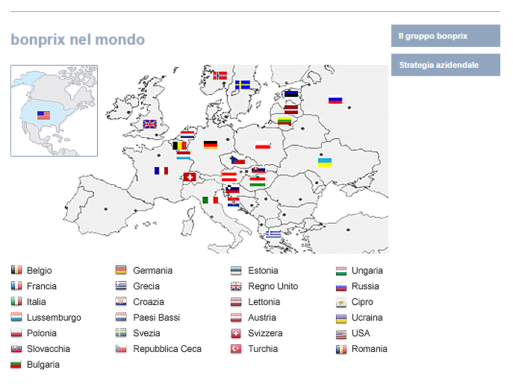
Il gruppo OTTO e bonprix International
Otto: 123 aziende e 54.000 dipendenti nel mondo
bonprix: 25 sedi e 3.000 dipendenti nel mondo

Slide 5
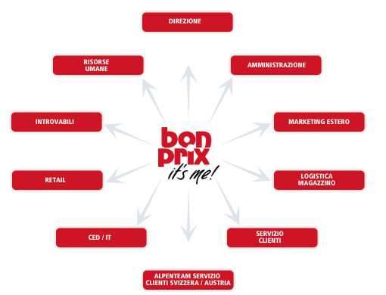

bonprix Italia e Getaline (logo tüv e gptw)
I numeri di bonprix Italia e di Getaline
bonprix Italia
bonprix nasce nel 1997 a Valdengo (BI) con 7 persone
Oggi ha:
Circa 300 dipendenti
1.700.000 visitatori al mese sul sito
Più di 200.000 articoli sul sito
1.800.000 fan sulla pagina fb
Getaline
Getaline nasce in Italia nel 2007
140 operatori nei momenti di picco
95% di presenza femminile
10% operatori madrelingua
13 lingue parlate
2.500.000 interazioni in un anno

Slide 6






Slide 7
Agenda
1. | bonprix: chi siamo
2. | Perchè parlare di Customer Experience
3. | Dal progetto alla cultura aziendale

Slide 8







Da sempre ascoltiamo le esigenze dei nostri Clienti, ma come farlo in modo strutturato?
Da una raccolta casuale delle info…
…ad una analisi organizzata e omnicanale

Slide 9
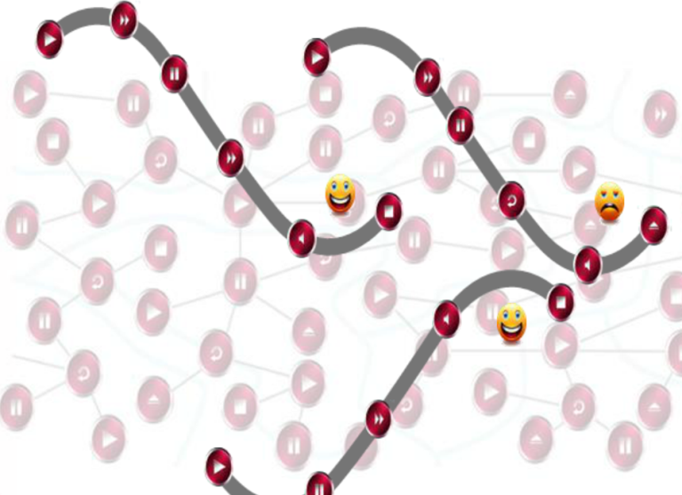

I 3 passi per migliorare la Customer Experience
1. Disegnare la CX del nostro Cliente
Mystery Shopping
Che cosa avviene nelle varie tappe di contatto tra il Cliente e la nostra Azienda? Cosa percepisce il Cliente? Dove siamo forti e in cosa consiste il potenziale di miglioramento del nostro servizio?
Catalogo e sito
Processo di acquisto
Contatto Servizio Clienti
Mail di servizio
Imballo e prodotto
Spedizione
Area Personale

Slide 10
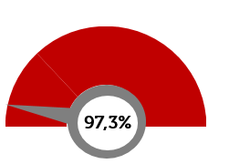
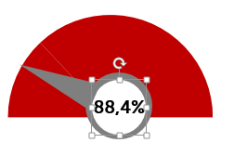
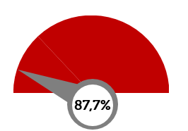
I 3 passi per migliorare la Customer Experience
1. Disegnare la CX del nostro Cliente
Le survey online
Il 97,3% dei clienti contattati consiglierebbe la nostra azienda ad amici e parenti
L’88,4% apprezza la nostra professionalità
L’87,7% si ritiene altamente soddisfatto del nostro Servizio Clienti

Slide 11

I 3 passi per migliorare la Customer Experience
Analisi della concorrenza
2. Capire lo standard del mercato
Rispetto ai servizi che offrono i ns competitors, come è posizionata bonprix? Quali sono i servizi maggiormente frequenti e quale competitor performa meglio?

Slide 12
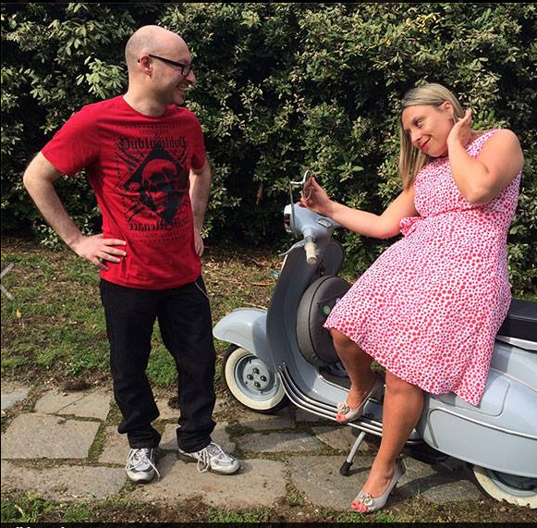

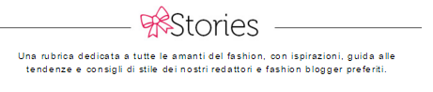
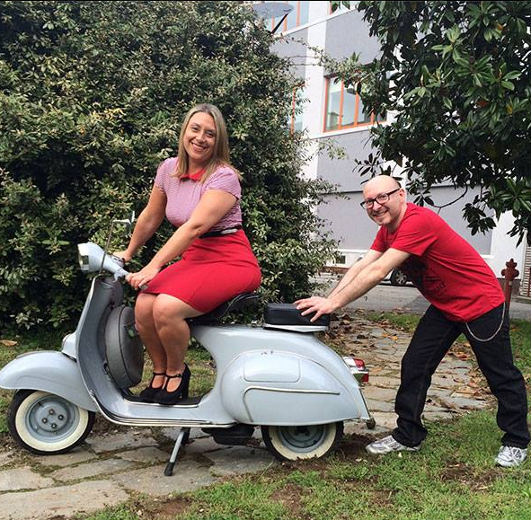
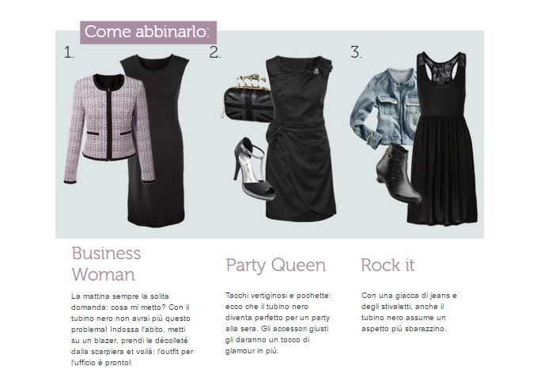
I 3 passi per migliorare la Customer Experience
3. Colmare i gap e superare le aspettative
Miglioramento aspetti tecnici per agevolare processo di acquisto
Community online ‘’Provato per voi’’
Bonprix stories

Slide 13
Agenda
1. | bonprix: chi siamo
2. | Perchè parlare di Customer Experience
3. | Dal progetto alla cultura aziendale

Slide 14
La grande sfida: fare diventare questo metodo parte della cultura aziendale…

Slide 15
…e coordinare i flussi di comunicazione tra uffici
MISURARE LA CX, bonprix - Getaline

Slide 16
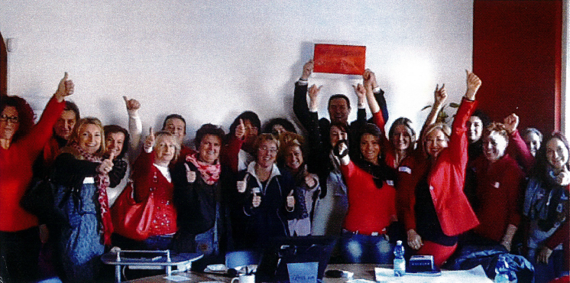

Come? Riconoscendo ufficialmente il cambiamento della organizzazione…
Team CX

Slide 17
…promuovendo azioni concrete e stimolando la propositività delle persone
20 nuovi progetti in 6 mesi
4 progetti in corso di realizzazione nel 2016
11
progetti conclusi con successo nel 2015
6 uffici coinvolti

Slide 18

Il coinvolgimento in azienda attraverso le ospitazioni al Servizio Clienti

Slide 19
Quali effetti della nuova cultura aziendale?
Positivo incremento nell’nps
Riduzione dei contatti di servizio e dei feedback negativi
Proposte spontanee, idee e suggerimenti da diversi reparti

Slide 20

Grazie!
Vielen Dank!
Thank you!
Merci!
Спасибо!

